Slide 1



पाठ 9 चतुराई और विनम्रता
प्रस्तावना, आदर्श पठन,नए शब्द
CLASS: IV
SESSION NO : 12
SUBJECT : (HINDI)
CHAPTER NUMBER: 9
TOPIC: चतुराई और विनम्रता
SUB TOPIC: प्रस्तावना, आदर्श पठन, नए शब्द

Slide 2
शिक्षण उद्देश्य
शब्द भंडार वृद्धि करना ।
रचनात्मक शक्ति का विकास करना।
पाठ संबंधित विषयवस्तु की जानकारी लेना।
नए शब्दों की जानकारी लेना।

Slide 3

पाठ 9

Slide 4
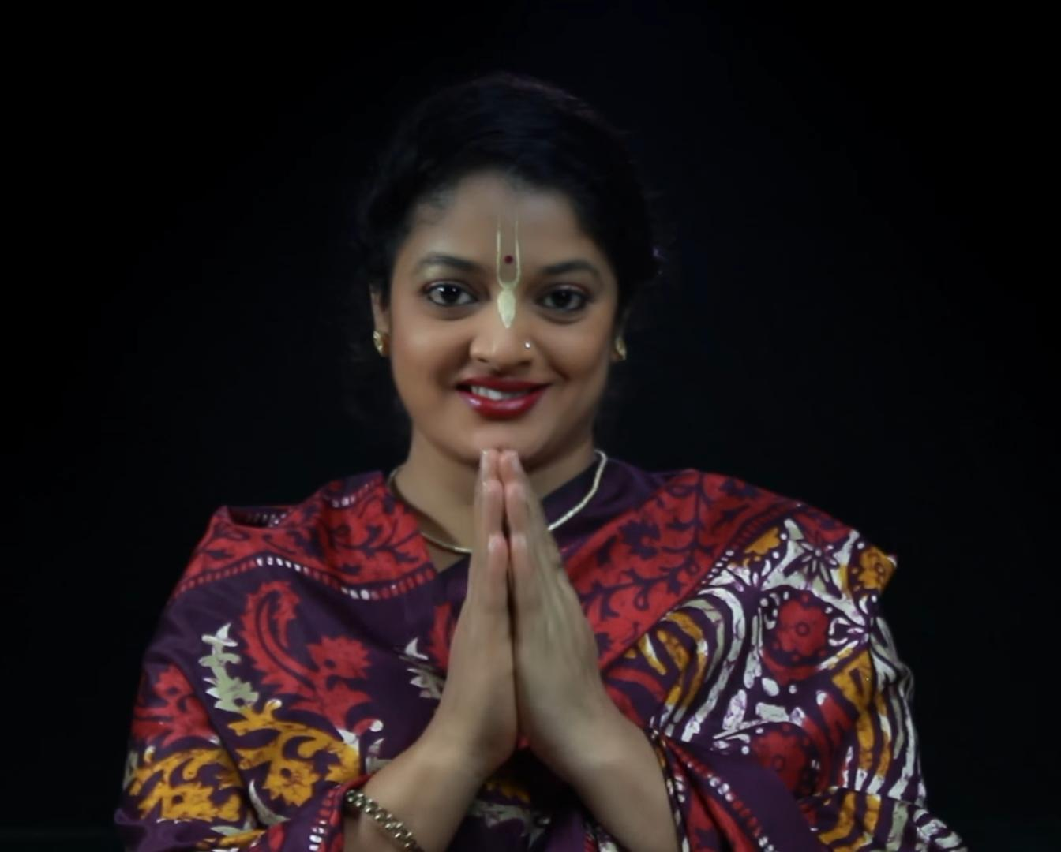
चितन-मनन
हर प्राणी को अहंकार का त्याग करना चाहिए। अहंकार से ही शत्रु बन जाते हैं। मधुर वाणी से स्वयं तथा दूसरों को भी प्रसन्नता मिलती है।

Slide 5
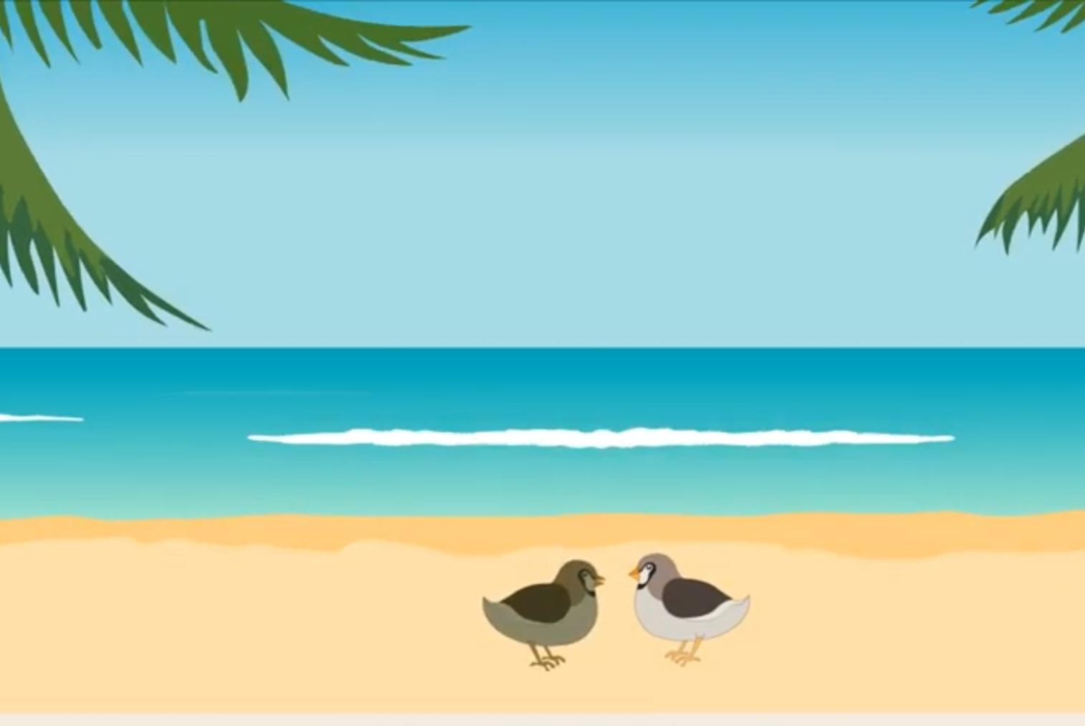
समुद्र के किनारे एक टिटहरी अपने पति के साथ रहती थी। जब उसके अंडे देने का समय आया तो उसने अपने पति से कहा, "आप कोई सुरक्षित स्थान खोजिए, जहाँ पर मेंअंडे दे सकूँ।"घमंडी पति ने कहा, "तुम यही समुद्र के किनारे अंडे दो समुद्र में हमारे अंडे वहा ले जाने की हिम्मत नहीं है।" यह बात समुद्र ने सुन ली। उसने सोचा, "इस छोटे से पक्षी की यह हिम्मत कि वह मुझे कुछ समझता ही नहीं।"उसने टिटहरी के पति को सबक सिखाने का फ़ैसला किया।

Slide 6
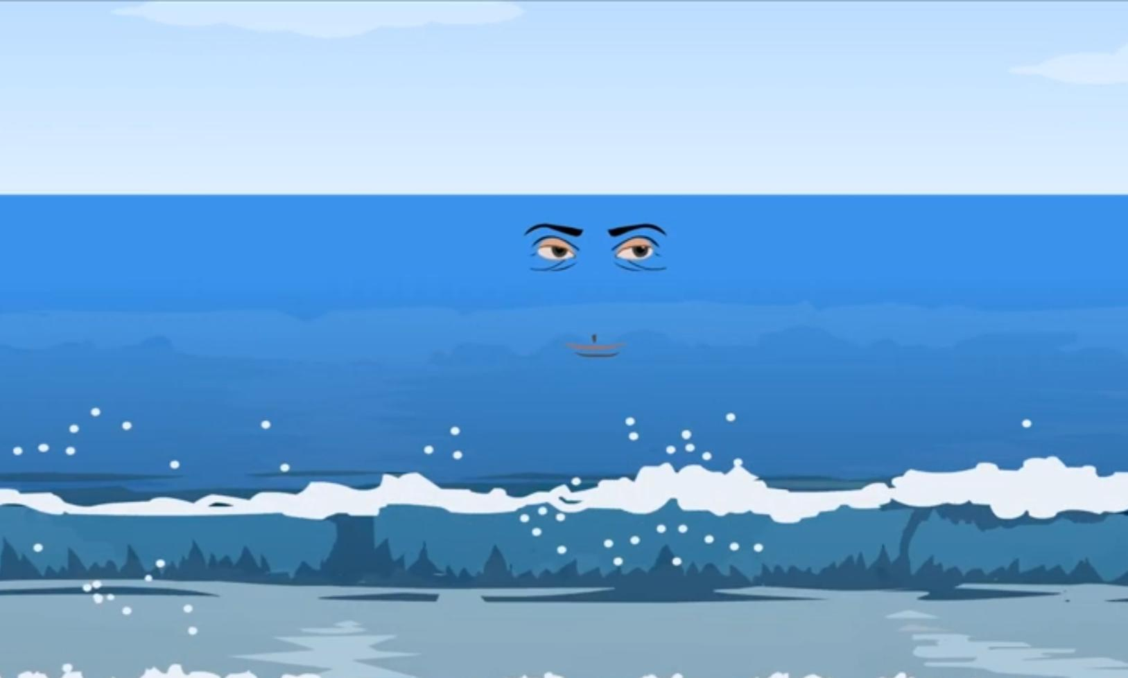
जब टिटहरी ने अंडे दिए तो समुद्र अपने ज्वार के साथ उन्हें बहा ले गया। टिटहरी और उसके पति ने लौटने पर देखा कि उनके अंडे नहीं है। टिटहरी ने अपने पति से कहा, "देख लिया आपने, आपके घमंड के कारण हमारे अंडे पता नहीं कहाँ गायब हो गए? लगता है समुद्र उन्हें ले गया।""मैं मूर्ख नहीं। तुम देखना मैं इस दुष्ट समुद्र से बदला लूँगा। अपनी चोंच से पानी पीकर इसे सुखा दूंगा।" पति ने घमंड से कहा।

Slide 7
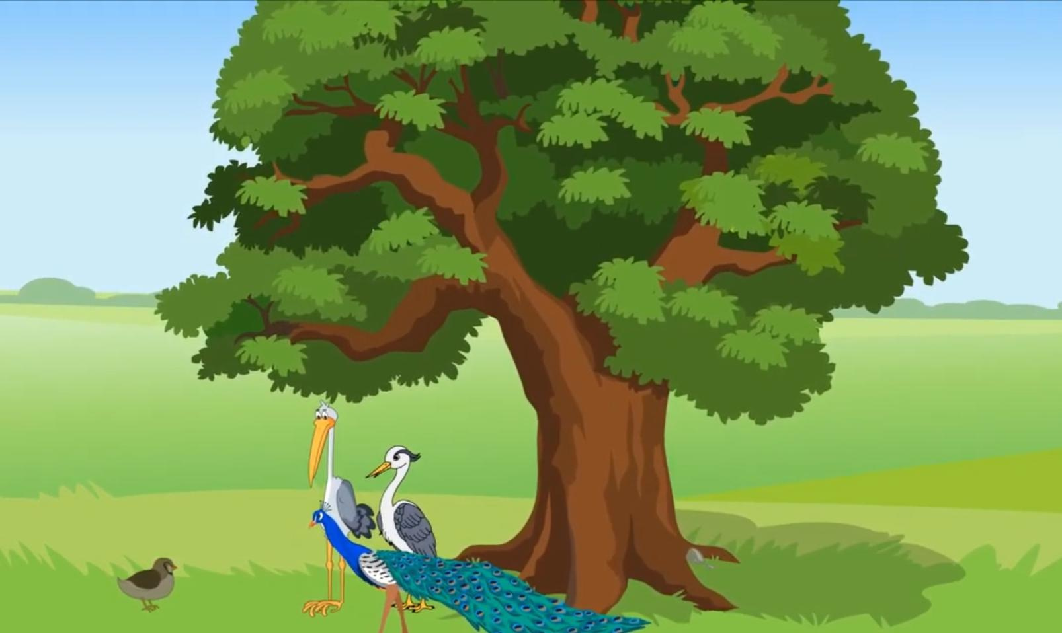
टिटहरी ने समझदारी से अपने पति को कहा, "आप अकेले ही इस समुद्र से बदला मत लो। छोटी-सी चाँच से इतना बड़ा विशाल समुद्र सुखाया नहीं जा सकता। अगर बदला लेना हो है तो अपने दूसरे पक्षियों को भी साथ में ले लो। सच ही कहा है कि तिनको को मिलाकर ही रस्सी बनती है, जिससे हाथी भी बाँधे जा सकते हैं।"टिटहरी की बात को सही समझते हुए पति ने बगुले, सारस, मोर आदि पक्षियों को संबोधित करते हुए कहा, "" मित्रो इस दुष्ट समुद्र ने मेरे अंडे चुरा लिए हैं इसलिए मैं इसे सबक सिखाना चाहता हूँ। इसे सुखाने को कोई उपाय बताइए।"

Slide 8
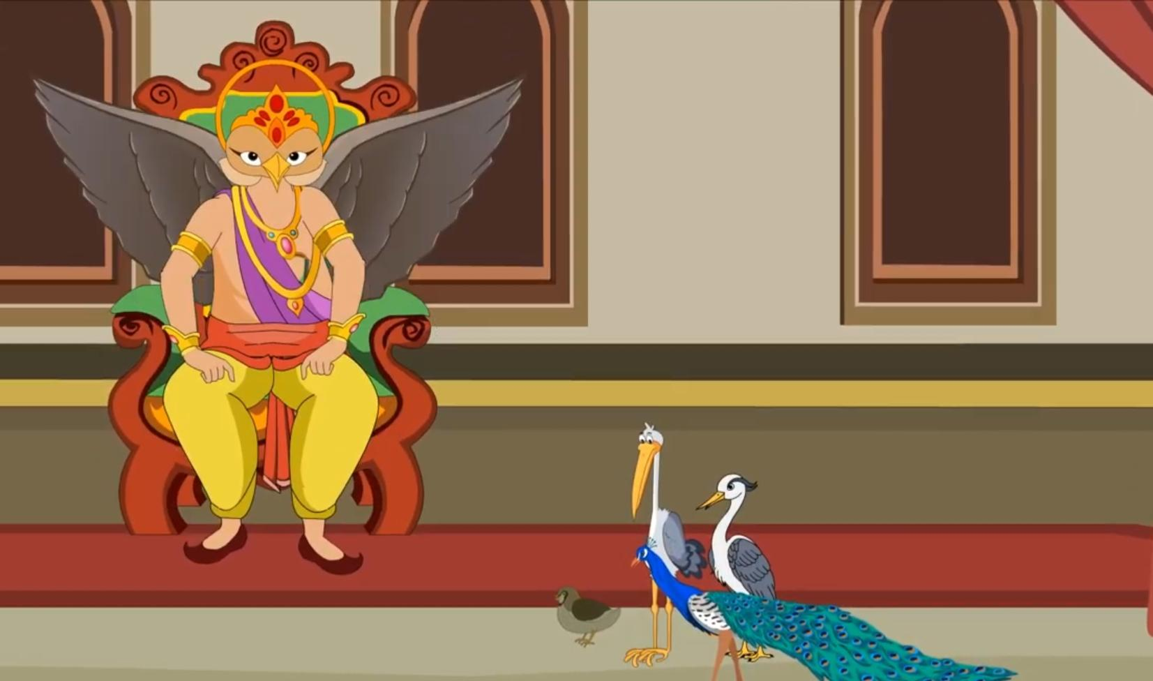
सभी पक्षियों ने आपस में चर्चा की मोर ने कहा, "हम पक्षियों में समुद्र का पानी सुखाने की शक्ति नहीं है। हमें अपने राजा गरुड़ के पास जाकर उनसे मदद माँगनी चाहिए।"सभी पक्षी अपने राजा गरुड़ के पास पहुंचे। मोर ने कहा, "महाराज, इस दुष्ट समुद्र ने आपके होते हुए भी टिटहरी के अंडे चुरा लिए हैं। इस प्रकार तो पक्षी कुल बिलकुल समाप्त हो जाएगा।

Slide 9
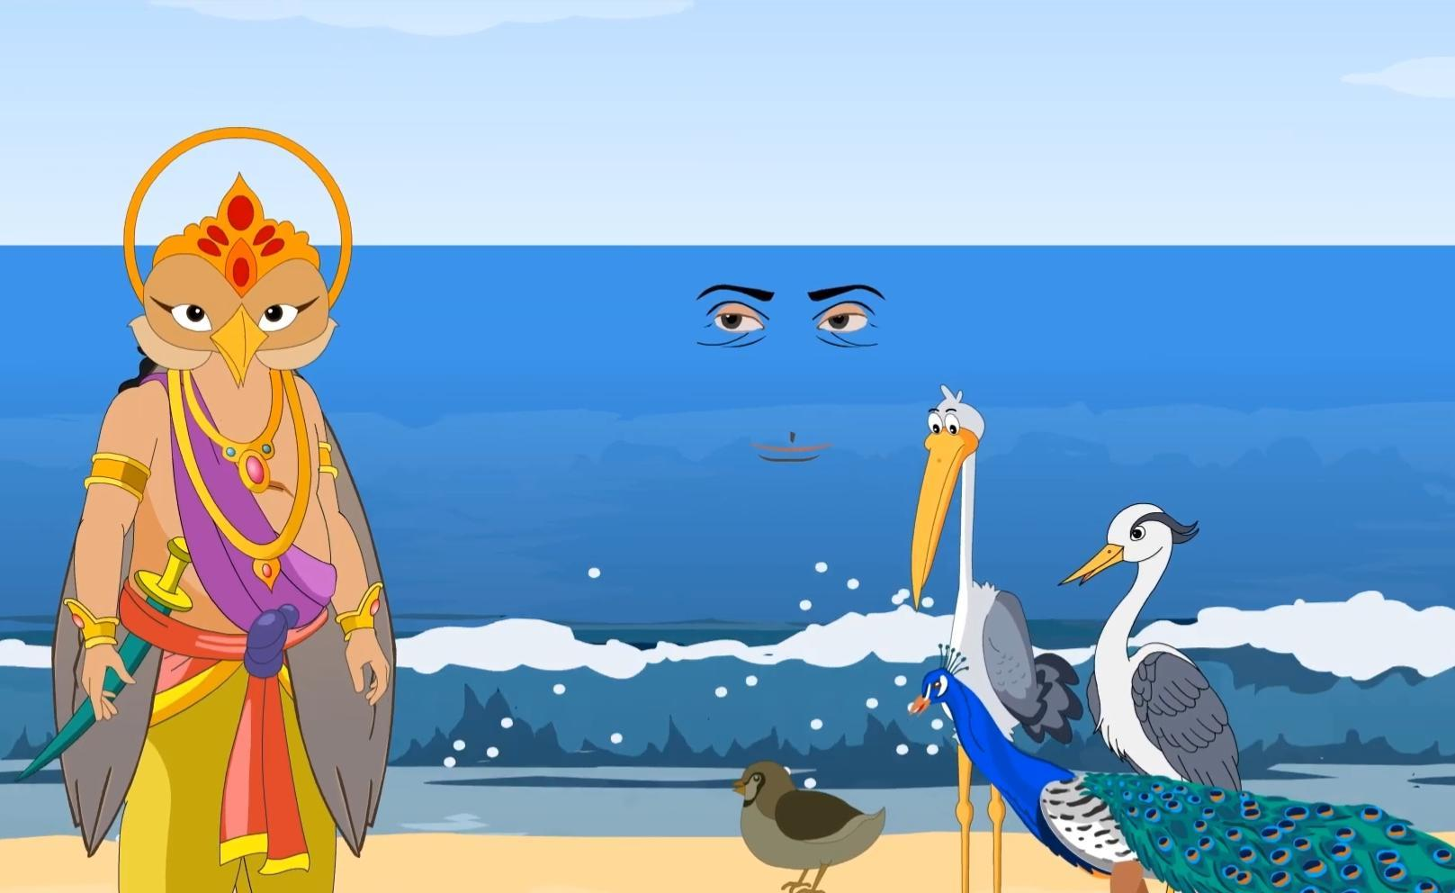
बात सुनकर गरुड़ ने उत्तर दिया, "आप लोग ठीक कह रहे हैं। मैं अभी जाकर समुद्र से बात करता हूँ।" गरुड़ अपने साथ कुछ पक्षियों को लेकर समुद्र के पास गए। उसने चतुराई से समुद्र की विशालता की प्रशंसा की ,फिर टिटहरी की ओर से माफ़ी माँगी ।समुद्र गरुड़ की नम्रता से प्रभावित हुआ। उसने टिटहरी के अंडे वापस कर दिए। टिटहरी खुशी-खुशी अपने अंडे लेकर चली गई।

Slide 10
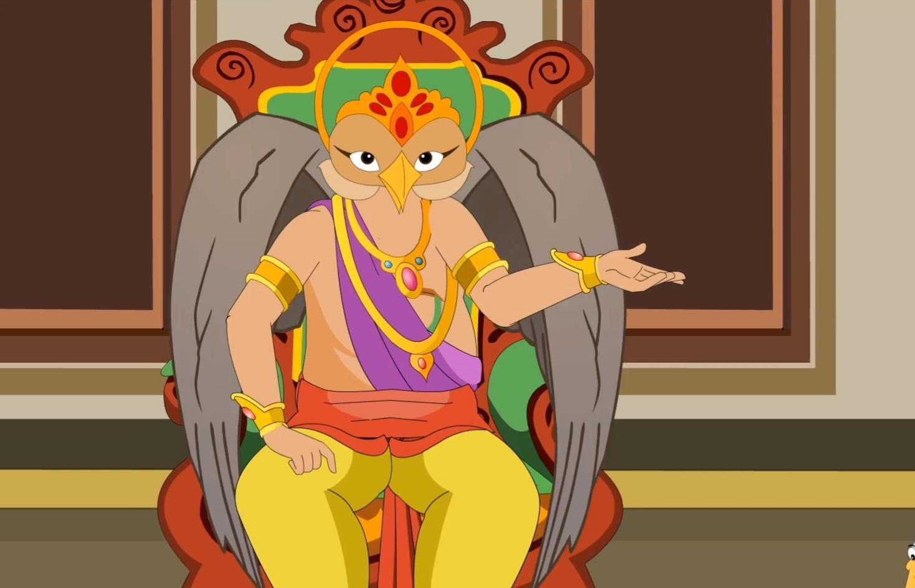
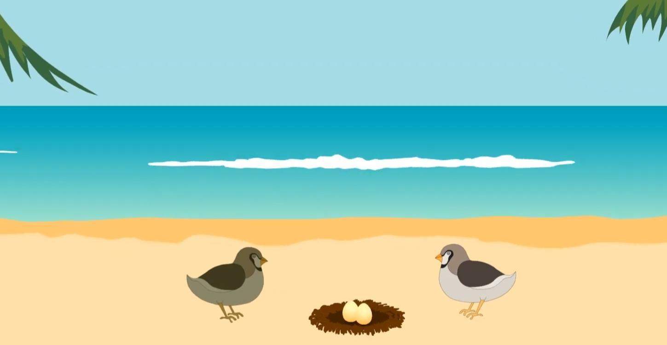
नए शब्द
डिटहरी
सुरक्षित
हिम्मत
सबक
ज्वार
घमंड
दुष्ट
विशाल
तिनका
चतुराई
नम्रता

Slide 11
गृहकार्य
कठिन शब्दों को रेखांकित करें।

Slide 12
शिक्षण प्रतिफल
बच्चे सही उच्चारण, विषय वस्तु और नए शब्दों की जानकारी लिये।

Slide 13
THANKING YOU
ODM EDUCATIONAL GROUP

